Slide 1

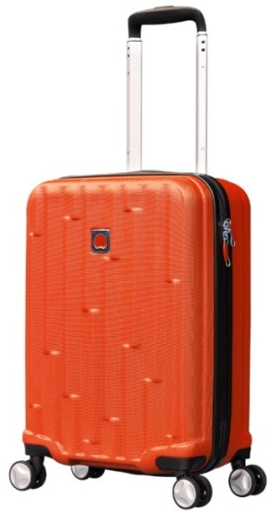
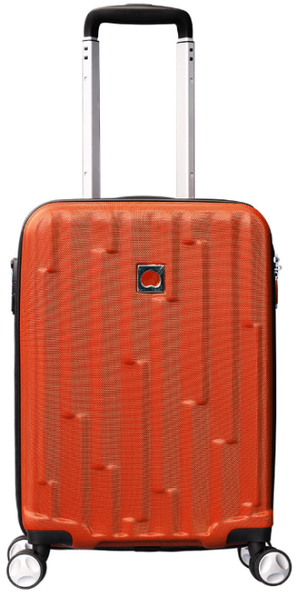
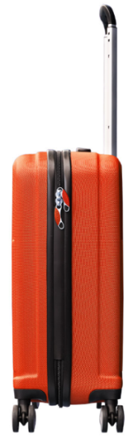
包达款
2018年新款
品 牌 DELSEY/法国大使
名 称 2018新款炫彩竖纹8轮静音轮可登机拉杆箱
产品型号 00054780525T9
规格参数 51.5*34*21cm ，约合20寸
颜 色 橙色
材 质 箱面：100%ABS
内衬：采用新设计- 210D涤纶
商品介绍 全新竖条水滴纹，更小巧便携；
8轮静音万向轮，灵动舒适；
两边束衣扣，便于空间整理；
TSA海关锁，避免暴力开箱，出行更安心；
监管严谨，遵守欧盟REACH规定；
全球3年联保。
市 场 价 ￥1680
天猫/京东价 新品
礼品供价 ￥340
https://item.jd.com/25252546458.html

